Slide 1
Week 1. Tensor와 학습의 기초
AI Zero 2 Transformer
AI Zero 2 Transformer · 1주차 — 숫자의 묶음에서 경사하강법까지
Yun-Hong Min (picomin1027@gmail.com)
Notes:
오른쪽: →
왼쪽: ←
위쪽: ↑
아래쪽: ↓
좌우 양방향: ↔ ⇔
상하 양방향: ↕
대각선: ↗ ↘ ↖ ↙

Slide 2
과정 소개: 이 강의의 도착점
규칙에서 학습으로, 기억에서 참조로 — 모델 이름 대신 ‘다음 구조가 필요해진 이유’를 배운다
GOAL
MAP
WHO
도착점
세 개의 파트
대상과 준비물
Transformer 그림을 보고 입력, 블록별 shape 변화, 무엇이 학습되는지 설명
어떤 정보를 참조할 수 있고, 다음 토큰을 어떻게 만드는지 설명
출발점: 2017년 Encoder–Decoder Transformer (GPT·BERT·ViT는 원형과 구분)
Part I 왜 여기까지 왔나: 계보·수학·학습·MLP·CNN·Embedding·RNN·Attention
Part II 어떻게 계산하나: 입력→Q/K/V→Multi-head→FFN→mask→학습·생성
Part III 어떻게 검증하나: 비용 계산·구현·실험 설계
Python 기초가 있고 머신러닝을 처음 체계적으로 배우는 학습자
벡터·행렬·미분이 낯설어도 괜찮음 — 오늘 수학 준비부터 시작
실습은 PyTorch, 예시 숫자는 손으로 검산 가능한 크기
“왜 이 계산이 필요한가?” — 이 질문에 답할 수 있으면 구조를 이해한 것
Yun-Hong Min| AICA Lab Meeting |
Notes:
이 과정은 모델 이름을 외우는 수업이 아니라, 각 구조가 왜 필요해졌는지를 계산으로 확인하는 수업입니다. 최종 목표는 Transformer 그림 한 장을 보고 입력, shape 변화, 학습되는 파라미터, 참조 가능한 정보, 다음 토큰 생성을 설명하는 것입니다. 출발점은 2017년 Encoder–Decoder Transformer이고, GPT·BERT·ViT 같은 후속 모델은 원형과 구분해 마지막 주에 다룹니다. 수학이 낯선 분도 오늘 필요한 최소 도구를 작은 숫자로 함께 계산하니 걱정하지 않아도 됩니다.

Slide 3
6주 전체 지도
매주 하나의 질문 — 이전 방법의 한계가 다음 구조를 부른다
주차 | 주제 | 핵심 질문 (여섯 질문) | 날짜
1주 | Tensor와 학습의 기초 | 컴퓨터가 ‘배운다’는 것은? 그 계산의 언어는? | 10/05
2주 | Perceptron에서 MLP로 | 규칙을 다 쓰지 않고 배울 수 있을까? 직선으로 안 되는 문제는? | 10/12
3주 | CNN과 깊은 모델의 조건 | 공간 구조를 어떻게 표현할까? 깊게 쌓으려면 무엇이 필요할까? | 10/19
4주 | 언어·순서·기억 (RNN·LSTM·Seq2Seq) | 순서를 어떻게 표현할까? 먼 정보를 어떻게 기억할까? | 10/26
5주 | Attention과 Transformer의 핵심 | 필요할 때 원문을 찾아보면? 참조만으로 시퀀스 표현을 만들면? | 11/02
6주 | Transformer 완성: 학습·추론·그 이후 | 블록을 어떻게 조립·학습·생성하고, 무엇으로 이어지나? | 11/09
규칙 없이 배우기 → 직선의 한계 → 공간·순서 → 먼 기억 → 원문 참조 → 참조만으로
Yun-Hong Min| AICA Lab Meeting |
Notes:
원자료의 ‘여섯 질문’을 6주에 대응시킨 지도입니다. 규칙을 다 쓰지 않고 배울 수 있을까, 직선으로 안 되는 문제는, 공간과 순서를 어떻게 표현할까, 먼 정보를 어떻게 기억할까, 필요할 때 원문을 찾아보면, 참조만으로 시퀀스 표현을 만들면 — 이 순서로 전개합니다. 다만 실제 연구사는 여러 경로가 병행하고 서로 영향을 준 결과이며, 이 순서는 교육적 연결입니다.

Slide 4
이 강의의 공부법
학습의 공통 루프: 모든 장을 같은 네 질문으로 읽는다
문제
아이디어
계산
검증
WHAT FAILS?
이전 방법은 어디서 실패하나
WHAT CHANGES?
무엇을 바꾸면 되나
WHAT FLOWS?
어떤 값·shape가 흐르나
WHAT PROVES IT?
무엇으로 확인하나
각 장: 동기 → 직관 → 수식 → tensor shape → 확인 문제 → 다음 질문
예시 숫자·그림·작은 모델은 교육용 — 논문의 실험 결과를 재현한 것이 아님
READING CONTRACT: 역사는 직선이 아니고, 새 모델은 만능이 아니다
2시간 = 회상 퀴즈 → 실패 사례 → 개념·shape → 손계산·코드 → 요약·과제
Yun-Hong Min| AICA Lab Meeting |
Notes:
원자료의 ‘학습의 공통 루프’는 문제, 아이디어, 계산, 검증의 네 질문입니다. 매 주차 이 순서로 진행하고, 수식이 나오면 반드시 tensor shape까지 적어 봅니다. 그림과 숫자 예시는 교육용이며 논문의 결과를 그대로 재현한 것이 아니라는 점을 미리 밝혀 둡니다. 계보는 Transformer를 이해하기 위한 연결일 뿐, 새 모델이 이전 모델을 완전히 대체했다는 주장이 아닙니다.

Slide 5
오늘의 위치: AI 계보
지금 여기: 1943년 ‘계산 모델’ — 그리고 모든 주차가 쓰는 계산의 언어
1943–56
1958–86
1989–2015
1990–2014
2014–17
2017~
계산 모델
Perceptron → MLP
CNN·깊은 모델
RNN·LSTM Seq2Seq
Attention
Transformer 완성
McCulloch–Pitts 인공 뉴런, Turing의 질문, Dartmouth 제안
1주: Tensor와 학습 루프
모든 주차가 쓰는 계산의 언어
선형 결정 경계, XOR의 한계
비선형성과 역전파의 확산
2주: 10/12
LeNet의 가중치 공유, SVM이라는 옆길
AlexNet, ResNet·정규화
3주: 10/19
언어를 벡터로, 순서와 기억
Word2Vec, 고정 문맥 벡터의 병목
4주: 10/26
Bahdanau Attention
Q·K·V, Scaled dot-product, Multi-head
5주: 11/02
FFN·LayerNorm·mask, 학습과 생성, KV cache
ViT·DiT 등 이후
6주: 11/09
Yun-Hong Min| AICA Lab Meeting |
Notes:
매 주차는 이 타임라인에서 시작합니다. 오늘은 1943년 McCulloch–Pitts의 계산 모델에서 출발하지만, 역사보다는 앞으로 6주 동안 모든 모델이 공통으로 쓰는 계산 언어, 즉 Tensor와 학습 루프를 먼저 갖춥니다. 연대 구간이 서로 겹치는 것은 여러 흐름이 병행했기 때문입니다. 계보의 전체 지도는 오늘 마지막 파트에서 개관 수준으로 다시 봅니다.

Slide 6
오늘의 학습 목표
1
Tensor shape 읽기
2
Broadcasting·행렬곱
3
내적과 Softmax
스칼라→벡터→행렬→텐서
축에 이름 붙이기 (B, N, d)
PyTorch로 shape 확인
뒤쪽 축부터 맞추는 규칙
@의 안쪽 차원 규칙
결과 shape를 손으로 예측
내적 = 비교 점수, cosine과 구분
점수 → 합이 1인 양의 비중
안정화와 temperature
4
미분·연쇄법칙·CE
5
학습 루프
6
AI 계보 지도
gradient = 손실의 변화율
연쇄법칙으로 −8 계산
Cross-entropy = −log p(정답)
Forward·Loss·Backprop·Optimizer 구분
경사하강법과 학습률
일반화: train/val/test
세 가지 축: 표현·시퀀스·효율
1943–2017 계보 개관
6주의 흐름 연결
Yun-Hong Min| AICA Lab Meeting |
Notes:
오늘 끝나고 스스로 할 수 있어야 하는 여섯 가지입니다. 1~4번은 계산 도구, 5번은 그 도구로 만드는 학습 루프, 6번은 앞으로의 지도입니다. 특히 shape를 손으로 예측하는 습관은 5주차 Attention에서 결정적으로 중요하니, 오늘 코드 실습에서도 먼저 예측하고 나중에 실행합니다.

Slide 7
Week 1 · Part 01
01
Tensor: 계산의 언어
스칼라 → 벡터 → 행렬 → 텐서, shape와 축의 의미
Yun-Hong Min| AICA Lab Meeting |
Notes:
첫 파트는 Tensor입니다. 이미지·문장·음성 모두 모델 안에서는 숫자 배열이 되고, 그 배열의 축마다 의미가 붙습니다. 원자료 수학 준비 장의 ‘벡터는 숫자의 묶음, 행렬은 여러 벡터의 묶음’ 절을 확장해 다룹니다.

Slide 8
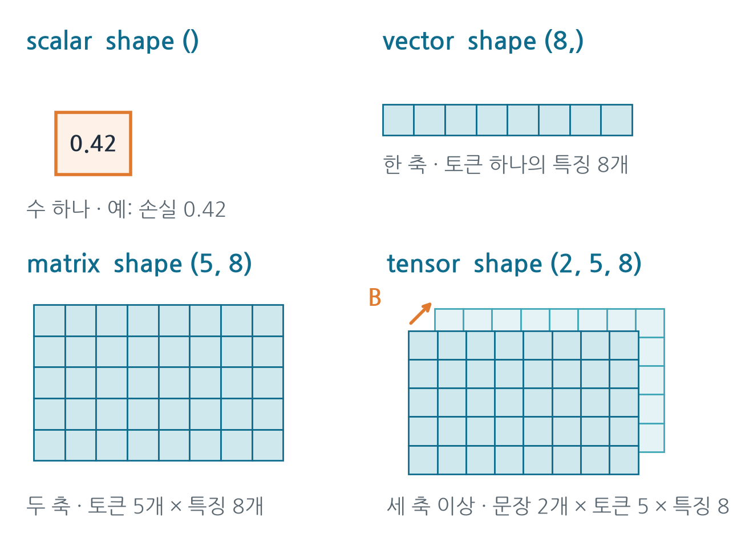
스칼라에서 텐서까지
모든 입력은 결국 축에 이름이 붙은 숫자 배열이 된다
핵심
Tensor = 여러 축(axis)을 가진 숫자 배열
축 개수 = ndim, 축별 길이 = shape
토큰 5개를 8차원으로 표현 → (5, 8)
같은 길이 문장 2개를 모으면 → (2, 5, 8)
숫자보다 각 축의 의미가 중요하다
Yun-Hong Min| AICA Lab Meeting |
Notes:
스칼라는 수 하나로 손실 0.42 같은 값, 벡터는 한 축으로 토큰 하나의 특징 8개, 행렬은 두 축으로 토큰 5개 × 특징 8개입니다. 문장 두 개를 같은 길이로 모으면 2 × 5 × 8, 세 축짜리 텐서가 됩니다. 원자료가 강조하듯 중요한 것은 숫자 배열 자체가 아니라 각 축에 붙인 의미입니다. 학생에게 각 축의 이름을 소리 내어 읽게 하세요.

Slide 9
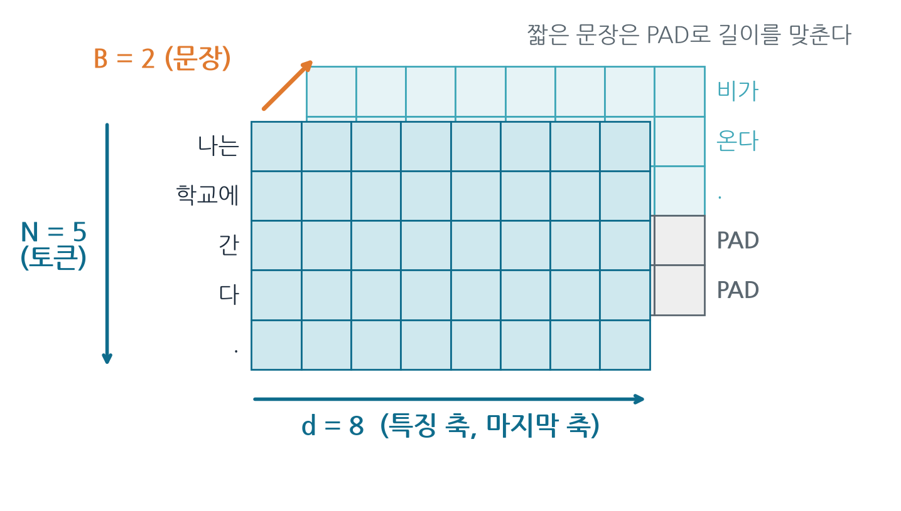
shape와 배치 축
축 이름을 먼저 읽는다: (B, N, d) — 표기는 과정 전체에서 통일
배치 축 B
여러 예시를 한 번에 묶어 병렬로 계산
관례: (B, N, d) = 배치 × 길이 × 특징
Batch size B ≠ 토큰 길이 N
길이가 다르면 PAD로 채움 → 이후 Attention·loss에서 제외
5주차: (B, H, T, S)처럼 축이 늘어난다
Yun-Hong Min| AICA Lab Meeting |
Notes:
이 과정 전체에서 B는 배치, N은 시퀀스 길이, d는 모델 차원입니다. 배치는 서로 독립인 예시를 묶어 GPU에서 한꺼번에 계산하기 위한 축입니다. 문장 길이가 다르면 PAD 토큰으로 채우는데, 이 PAD는 나중에 attention과 loss 모두에서 제외해야 합니다. Batch size와 토큰 길이는 별개라는 점을 헷갈리는 학생이 많으니 그림의 두 화살표를 짚어 주세요.

Slide 10
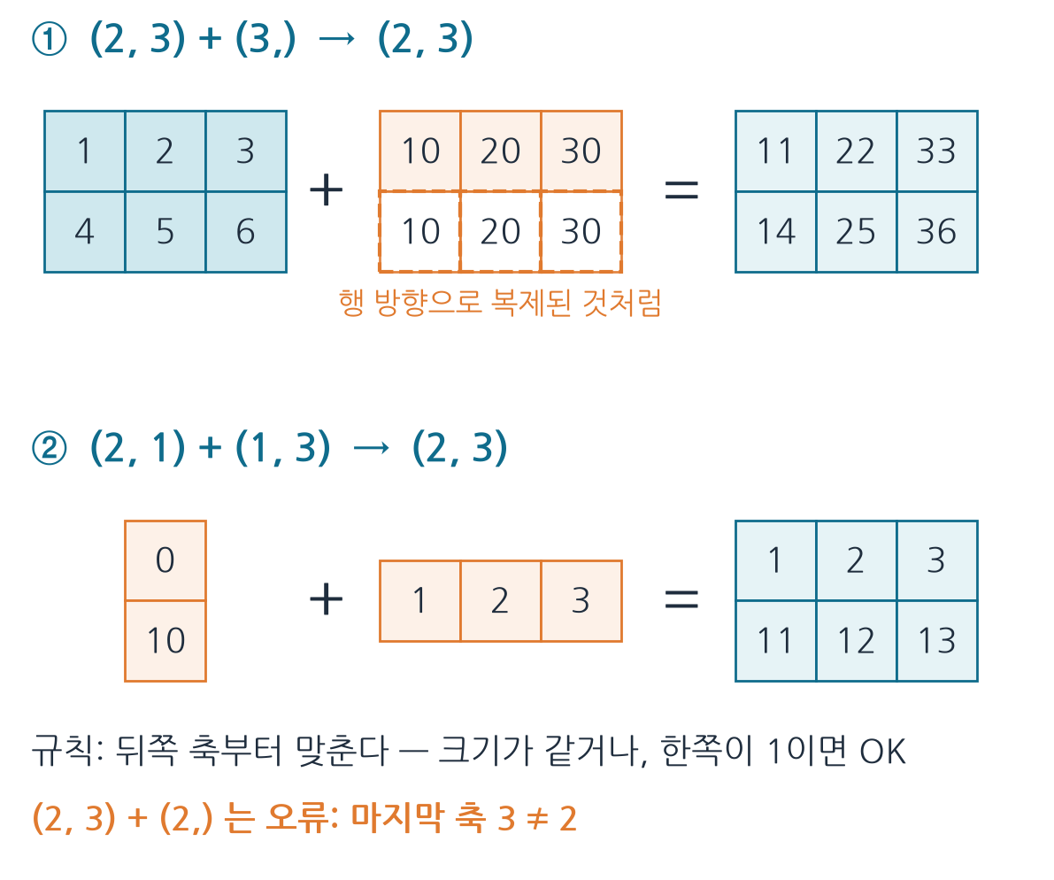
Broadcasting: 크기가 다른 연산
작은 쪽을 ‘복제한 것처럼’ 계산한다
규칙
크기가 다른 텐서끼리 연산할 때 자동으로 맞춰 주는 규칙
뒤쪽 축부터 비교: 같거나 한쪽이 1이면 OK
bias 더하기: (B,N,d) + (d,) → (B,N,d)
실제로 복사하지 않음 — 메모리 절약
편리하지만 조용한 버그의 원인 → shape를 print로 확인
Yun-Hong Min| AICA Lab Meeting |
Notes:
Broadcasting은 shape가 다른 텐서끼리 연산할 때, 크기 1인 축이나 없는 앞쪽 축을 복제한 것처럼 계산하는 규칙입니다. 뒤쪽 축부터 맞추므로 (2,3)+(3,)는 되지만 (2,3)+(2,)는 3과 2가 달라 오류입니다. 선형층의 bias를 모든 배치·모든 토큰에 더할 수 있는 것이 바로 이 규칙 덕분입니다. 다만 의도치 않게 (N,1)+(1,N)이 (N,N)이 되는 식의 조용한 버그가 흔하니 결과 shape를 꼭 확인시킵니다.

Slide 11
PyTorch 텐서 다루기
코드로 확인: 실행하기 전에 결과 shape를 먼저 말해 보기
import torch
s = torch.tensor(0.42) # scalar shape ()
v = torch.randn(8) # vector shape (8,)
M = torch.randn(5, 8) # matrix shape (5, 8)
X = torch.randn(2, 5, 8) # tensor (B, N, d)
print(X.shape, X.ndim, X.dtype)
# torch.Size([2, 5, 8]) 3 torch.float32
X[0].shape # (5, 8) 첫 번째 문장
X[:, -1].shape # (2, 8) 각 문장의 마지막 토큰
X.transpose(1, 2).shape # (2, 8, 5) 두 축 교환
X.reshape(10, 8).shape # (10, 8) B·N을 합침
(X + torch.zeros(8)).shape # (2, 5, 8) broadcasting
shape·ndim·dtype을 습관처럼 출력
인덱싱은 축을 없애고, transpose는 순서를 바꾸고, reshape는 축을 합친다
reshape 후에도 축의 의미가 맞는지 확인
실행 전에 shape를 먼저 예측
Yun-Hong Min| AICA Lab Meeting |
Notes:
코드의 모든 줄은 PyTorch 2.x에서 실제로 실행해 확인한 결과입니다. 인덱싱은 축을 없애고, transpose는 축 순서를 바꾸고, reshape는 축을 합치거나 나눕니다. 원자료의 실무 경고처럼 reshape가 token과 head를 의도대로 합치는지, 즉 메모리 배치와 축의 의미가 맞는지 확인하는 습관이 중요합니다. 학생에게 각 줄의 결과를 먼저 적게 한 뒤 실행해 비교하게 하세요.

Slide 12
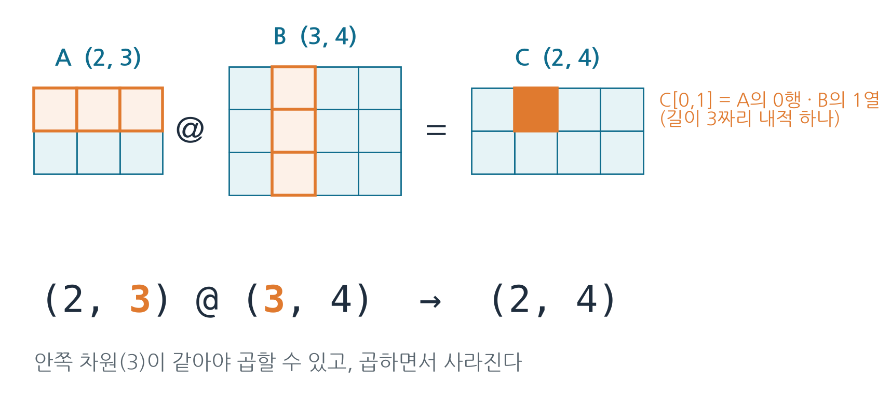
행렬곱의 shape 규칙
안쪽 차원이 같아야 하고, 곱하면서 사라진다
규칙
(N, d) @ (d, M) → (N, M)
안쪽 차원 d가 같아야 곱할 수 있다
결과의 각 칸 = 왼쪽 행 · 오른쪽 열의 내적
곱셈 횟수 = N×M×d (예: 2×4×3 = 24)
transpose: (N, d) → (d, N) 두 축 교환
B @ A는 오류: (3,4)@(2,3), 4 ≠ 2
Yun-Hong Min| AICA Lab Meeting |
Notes:
행렬곱은 왼쪽 행과 오른쪽 열의 내적을 모든 조합에 대해 계산하는 표기입니다. 그래서 안쪽 차원이 같아야 하고, 그 차원은 내적하면서 사라집니다. (2,3)@(3,4)는 (2,4)이며 길이 3짜리 내적을 8번, 곱셈으로는 24번 합니다. 순서를 바꾸면 안쪽 차원이 맞지 않아 오류가 납니다. 이 규칙 하나로 선형층, QKᵀ, Attention 가중합의 shape를 모두 예측할 수 있습니다.

Slide 13
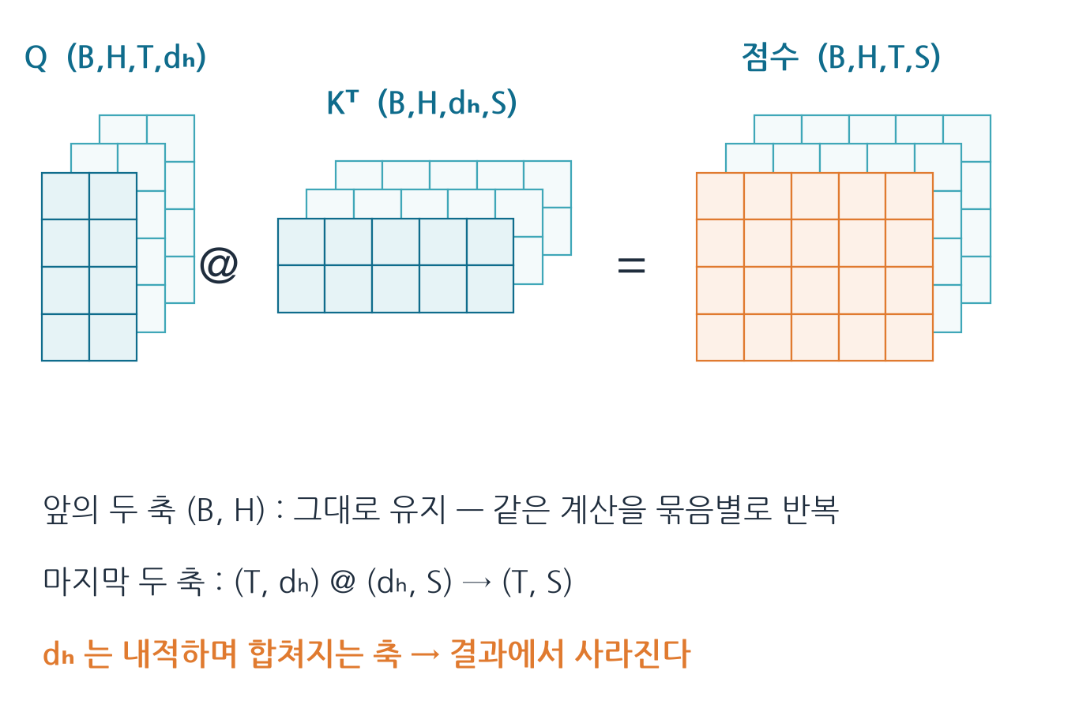
배치 행렬곱과 축 읽기
앞 축은 묶음, 마지막 두 축만 행렬곱 — 5주차 Attention의 핵심 shape
CHECKPOINT
(B,H,T,dₕ) @ (B,H,dₕ,S) 의 shape는?
앞 축 (B, H): 묶음 — 그대로 유지
마지막 두 축만 행렬곱
정답: (B,H,T,S)
T개 Query × S개 Key의 관계 표 (H = head 수, 5주차)
Yun-Hong Min| AICA Lab Meeting |
Notes:
원자료 수학 준비 장의 체크포인트 문제입니다. 텐서의 행렬곱은 마지막 두 축에서만 일어나고, 앞의 축들은 같은 계산을 묶음별로 반복하는 배치 축으로 취급됩니다. 따라서 (B,H,T,dₕ)와 (B,H,dₕ,S)를 곱하면 (B,H,T,S)이고, dₕ는 내적으로 합쳐지는 축입니다. H와 dₕ는 5주차 Multi-head에서 정식으로 배우니 지금은 ‘앞 축은 묶음’이라는 규칙만 가져가면 됩니다. 실제로 PyTorch에서 Q (2,4,6,16) @ Kᵀ (2,4,16,7)은 (2,4,6,7)이 됩니다.

Slide 14
선형층과 shape 오류 읽기
오류 메시지는 shape를 알려 준다
import torch
X = torch.randn(2, 5, 8) # (B, N, d)
W = torch.randn(8, 4) # (d, d')
Y = X @ W # (2, 5, 4) 마지막 축만 바뀜
A = torch.randn(2, 3)
B = torch.randn(4, 3)
A @ B
# RuntimeError: mat1 and mat2 shapes cannot be
# multiplied (2x3 and 4x3)
A @ B.T # (2,3) @ (3,4) -> (2, 4)
torch.randn(2, 3) + torch.randn(2)
# RuntimeError: The size of tensor a (3) must match
# the size of tensor b (2) at non-singleton dimension 1
X @ W: 모든 배치·토큰에 같은 W 적용 → 선형층의 기본
오류 메시지의 두 shape를 먼저 읽는다
.T·transpose로 축 순서를 맞춘다
첫 점검: 안쪽 차원 일치, 둘째: 뒤쪽 축 broadcasting
Yun-Hong Min| AICA Lab Meeting |
Notes:
(B,N,d)@(d,d′)는 모든 배치와 모든 토큰에 같은 가중치 W를 적용해 마지막 축만 d에서 d′로 바꿉니다. 이것이 선형층과 Q/K/V 투영의 기본 형태입니다. 오류 메시지는 PyTorch 2.x에서 실제로 나온 문구이며, 두 shape를 알려 주므로 당황하지 말고 안쪽 차원부터 확인하면 됩니다. 행렬곱 오류와 broadcasting 오류는 메시지가 다르다는 점도 비교해 보여 주세요.

Slide 15
Week 1 · Part 02
02
수학 준비: 계산을 읽는 문법
내적 · Softmax · 미분과 연쇄법칙 · Entropy와 Cross-entropy
Yun-Hong Min| AICA Lab Meeting |
Notes:
두 번째 파트는 수학 준비입니다. 공식은 한 번에 하나씩, 기호 설명과 작은 숫자 예로만 다루고 증명은 생략합니다. 이 네 가지 도구는 5주차 Attention 공식 softmax(QKᵀ/√dₕ)V와 6주차 학습 손실에 그대로 다시 등장합니다.

Slide 16
내적은 비교 점수를 만든다
비슷한 방향일수록 점수가 커진다
q·k = qᵀk = Σᵣ qᵣ kᵣ
q, k
길이 d인 두 벡터 (예: Query와 Key)
숫자로 확인
qᵣ kᵣ
같은 위치의 성분끼리 곱한다
q = (1, 2), k = (3, −1)
q·k = 1×3 + 2×(−1)
= 3 − 2 = 1
같은 방향 → 큰 양수
반대 방향 → 음수, 직교 → 0
Σᵣ
d개를 모두 더해 점수 하나로
결과
스칼라 하나, shape () — 행렬곱의 각 칸이 이것
내적 = 두 벡터를 비교해 점수 하나를 만드는 계산
Yun-Hong Min| AICA Lab Meeting |
Notes:
내적은 같은 위치의 성분끼리 곱해서 모두 더한 값입니다. 원자료 예시 q=(1,2), k=(3,−1)이면 3−2=1입니다. 방향이 비슷하면 양수로 커지고, 반대면 음수, 직교하면 0입니다. Attention에서 Query와 Key의 ‘맞는 정도’를 재는 점수가 바로 이 내적입니다.

Slide 17
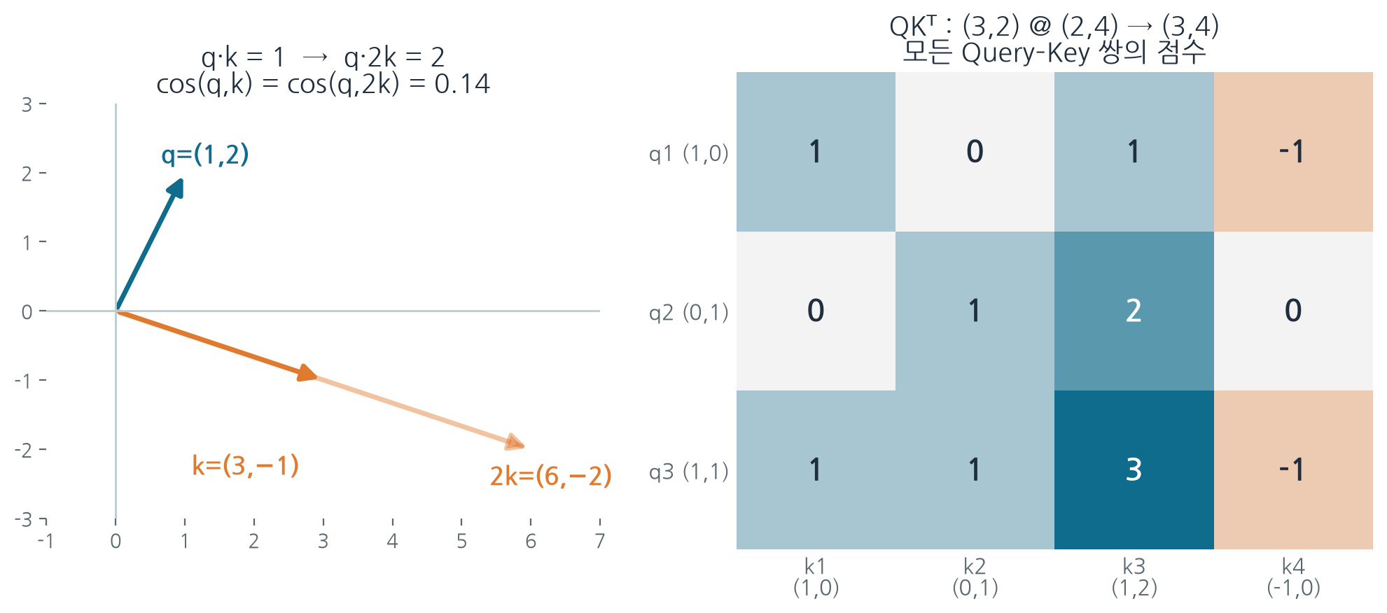
내적 ≠ cosine, 그리고 QKᵀ
cos(q,k) = q·k / (‖q‖‖k‖) — 크기를 나눠 방향만 비교한다
왼쪽: k를 2배 하면 내적은 1→2, cosine은 0.14 그대로 · 오른쪽: Q (3,2) @ Kᵀ (2,4) → (3,4), 각 칸 = qᵢ·kⱼ
Yun-Hong Min| AICA Lab Meeting |
Notes:
내적은 방향뿐 아니라 크기에도 영향을 받습니다. k를 두 배로 늘리면 내적은 두 배가 되지만 cosine similarity는 그대로입니다. 그래서 내적 점수를 cosine similarity와 항상 같다고 말하면 안 됩니다. 오른쪽은 Q가 (N,d), K가 (M,d)일 때 QKᵀ가 (N,M)이 되어 모든 Query–Key 쌍의 점수를 한꺼번에 계산하는 모습입니다. 각 칸을 손으로 하나 검산해 보게 하세요. 예를 들어 q3=(1,1), k3=(1,2)이면 3입니다.

Slide 18
Softmax: 점수를 양의 비중으로
pᵢ = exp(zᵢ) / Σⱼ exp(zⱼ)
zᵢ
i번째 후보의 점수(logit), 음수도 가능
숫자로 확인
exp
항상 양수로 — 큰 점수를 더 크게
z = [2, 1, 0]
exp → [7.39, 2.72, 1.00]
합 = 11.11
p = [0.665, 0.245, 0.090]
합이 1이어도 ‘잘 보정된 확률’이라는 보장은 없다
Σⱼ
전체 합으로 나눠 합이 1
pᵢ
0~1 사이의 양의 비중
Attention 가중치와 다음 토큰 확률이 모두 이 함수로 만들어진다
Yun-Hong Min| AICA Lab Meeting |
Notes:
Softmax는 임의의 실수 점수를 양수이면서 합이 1인 비중으로 바꿉니다. z=[2,1,0]이면 exp 후 합으로 나눠 약 0.665, 0.245, 0.090이 됩니다. 원자료가 강조하듯 합이 1이라는 것이 예측이 현실적으로 잘 보정된 확률이라는 보장은 아닙니다. 그리고 어느 축에 대해 합이 1인지, 즉 정규화 축을 항상 확인해야 합니다.

Slide 19
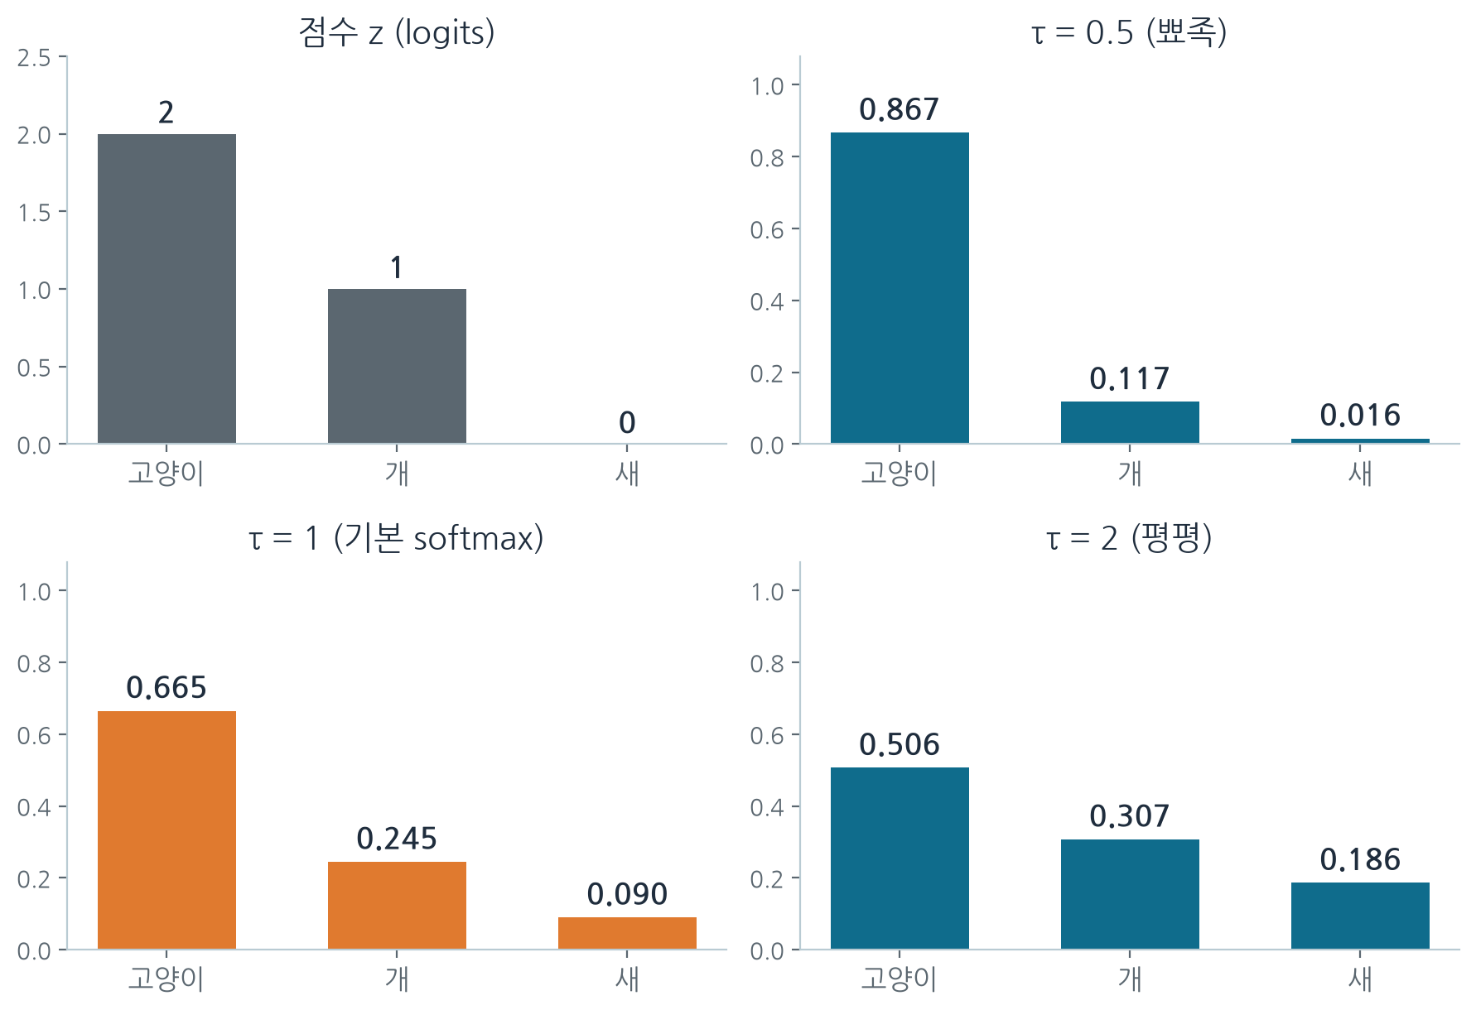
Softmax 안정화와 Temperature
모든 점수에서 같은 값을 빼도 결과는 같다
두 가지 변형
안정화: softmax(z − max z) — 결과는 같고 overflow 방지
[1000, 999, 998]은 exp가 넘침 → 빼면 [0, −1, −2] → 같은 [0.665, 0.245, 0.090]
Temperature τ>0: softmax(z/τ)
τ<1 뾰족, τ>1 평평 — 순서는 그대로
Attention의 √d 스케일과 생성 temperature는 위치·목적이 다르다
Yun-Hong Min| AICA Lab Meeting |
Notes:
모든 점수에 같은 상수를 더하거나 빼도 softmax 결과는 변하지 않습니다. 그래서 최댓값을 빼면 exp가 넘치는 문제를 피할 수 있고, 실제 라이브러리도 이렇게 계산합니다. temperature τ로 나누면 순서는 그대로 두고 분포의 뾰족함만 바뀝니다. τ=0.5면 0.867까지 몰리고, τ=2면 0.506으로 평평해집니다. 5주차의 √dₕ 스케일과 생성 때의 temperature는 비슷해 보여도 쓰이는 위치와 목적이 다르다는 점을 미리 짚어 둡니다.

Slide 20
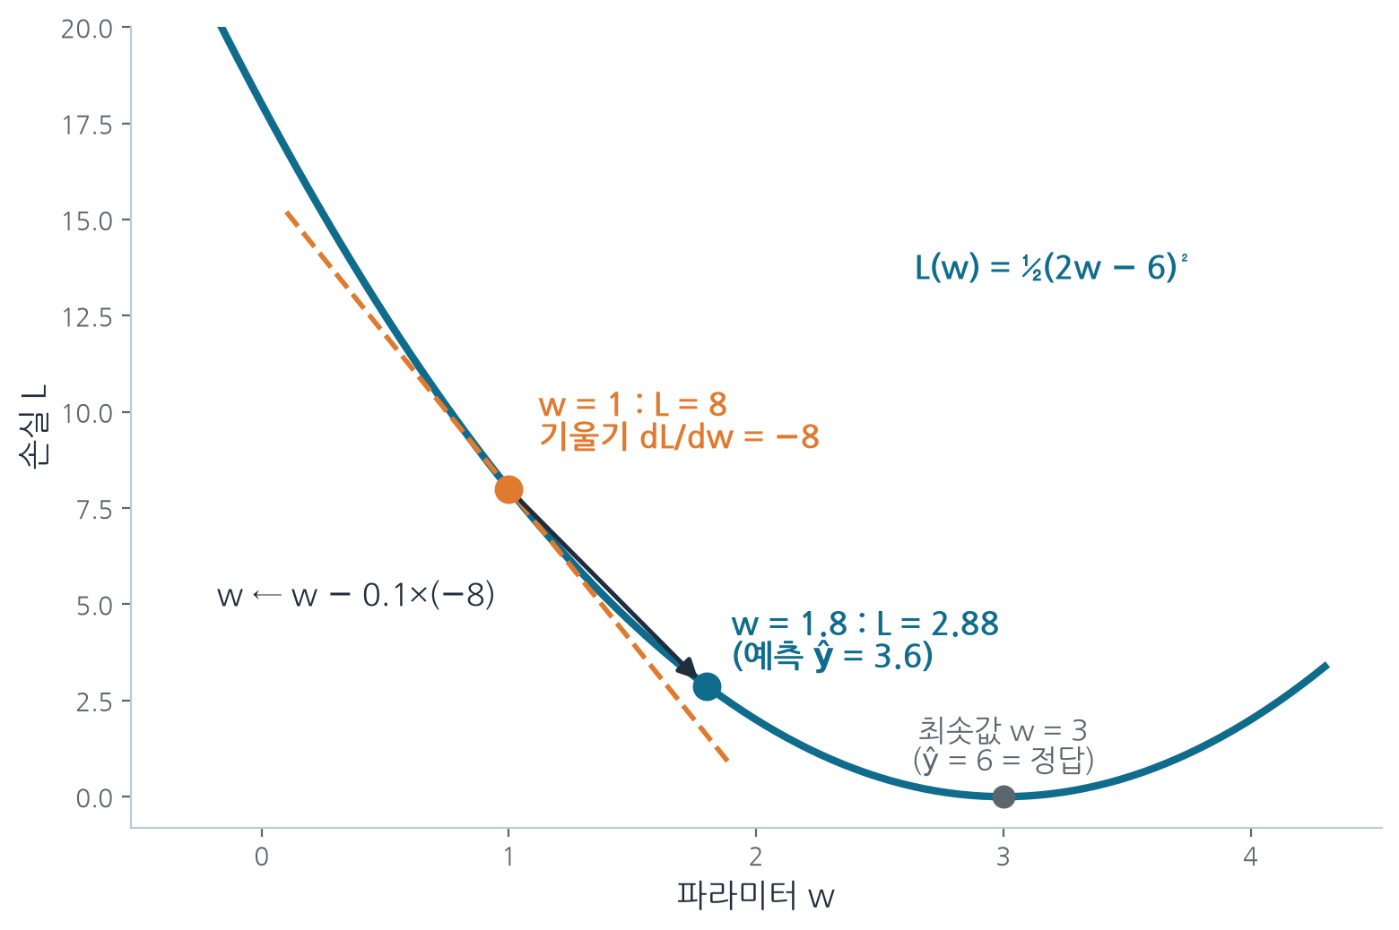
미분: 기울기는 변화율
어느 방향으로 얼마나 움직이면 손실이 줄어드는가
읽는 법
gradient = 파라미터를 조금 바꿀 때 손실이 변하는 비율
기울기 −8: w를 늘리면 손실이 줄어든다
그래서 기울기 반대 방향으로 이동
w ← w − η·(−8) → w 증가
w = 1 → 1.8, 예측 2 → 3.6 (정답 6에 접근)
Yun-Hong Min| AICA Lab Meeting |
Notes:
미분값, 즉 기울기는 파라미터를 아주 조금 바꿨을 때 손실이 얼마나 변하는지를 나타냅니다. 그림에서 w=1일 때 접선의 기울기는 −8이므로 w를 늘리면 손실이 줄어듭니다. 음수 gradient에 다시 음수를 곱하므로 파라미터가 증가한다는 점을 학생이 직접 계산하게 하세요. 학습률 0.1이면 w는 1.8, 예측은 3.6으로 이동합니다.

Slide 21
연쇄법칙: 어떤 값이 손실을 바꾸었나
∂L/∂w = ∂L/∂ŷ · ∂ŷ/∂w
ŷ = wx
모델의 예측
숫자로 확인
L = ½(ŷ−y)²
손실: 제곱 오차
x = 2, y = 6, w = 1
ŷ = 2, L = ½(2−6)² = 8
∂L/∂ŷ = 2 − 6 = −4
∂ŷ/∂w = x = 2
∂L/∂w = −4 × 2 = −8
η=0.1: w = 1 − 0.1×(−8) = 1.8
∂L/∂ŷ
= ŷ − y : 예측이 정답보다 얼마나 큰가
∂ŷ/∂w
= x : w가 예측에 주는 영향
경로를 따라 국소 기울기를 곱한다 — 역전파의 원리
Yun-Hong Min| AICA Lab Meeting |
Notes:
연쇄법칙은 ‘w가 ŷ를 바꾸고, ŷ가 L을 바꾼다’는 경로를 따라 국소 기울기를 곱하는 규칙입니다. 원자료 예시에서 ∂L/∂ŷ는 −4, ∂ŷ/∂w는 2이므로 ∂L/∂w=−8입니다. 일반식으로는 (wx−y)x입니다. 층이 수십 개인 신경망도 이 곱셈을 계산 그래프를 따라 거꾸로 반복할 뿐이며, 이것이 2주차에 배울 역전파입니다.

Slide 22
Entropy와 Cross-entropy
H(p) = −Σᵢ pᵢ log pᵢ
H(q, p) = −Σᵢ qᵢ log pᵢ
p
모델이 예측한 분포
숫자로 확인
q
정답 분포 (one-hot이면 정답만 1)
균등 4개: H = ln 4 = 1.386
[0.7, 0.1, 0.1, 0.1]: H = 0.940
one-hot 정답 → CE = −log p(정답)
p = [0.665, 0.245, 0.090]
정답이 0번: −ln 0.665 = 0.41
정답이 2번: −ln 0.090 = 2.41
H(p)
분포가 얼마나 퍼져 있나
H(q, p)
정답 q 기준 예측 p의 로그 손실
분류·언어모델 학습의 표준 손실 = Cross-entropy
Yun-Hong Min| AICA Lab Meeting |
Notes:
Entropy는 분포가 얼마나 퍼져 있는지, 즉 불확실성을 잽니다. 균등한 4개 분포는 ln4≈1.39로 가장 크고, 한쪽으로 몰릴수록 작아집니다. Cross-entropy는 정답 분포 q에 대해 예측 p가 얼마나 큰 로그 손실을 내는지이며, one-hot 정답에서는 −log p(정답)로 단순해집니다. 앞의 softmax 예시로 정답이 0번이면 0.41, 2번이면 2.41입니다. 로그는 자연로그(nats) 기준입니다.

Slide 23
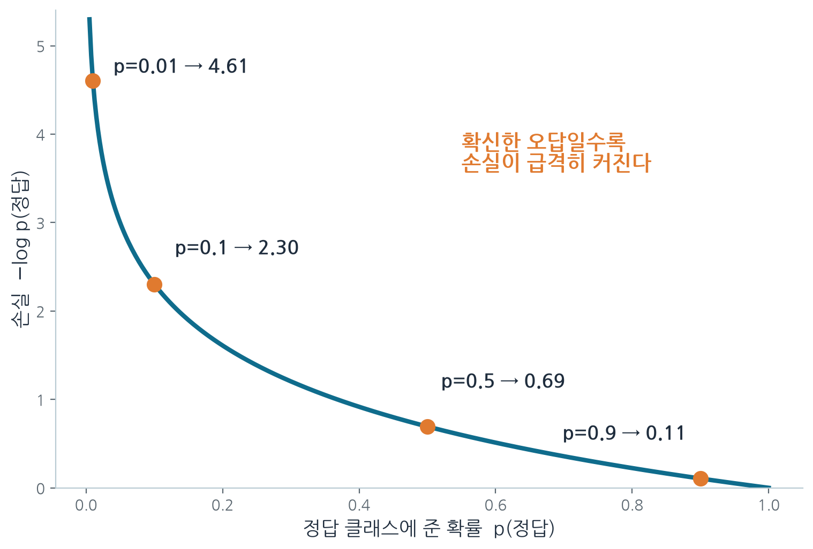
Cross-entropy 곡선 읽기
확신한 오답일수록 손실이 급격히 커진다
읽는 법
one-hot 정답에서 CE = −log p(정답)
p = 0.9 → 0.11 · 0.5 → 0.69 · 0.1 → 2.30
정답 확률을 높이는 방향으로 학습 신호
PyTorch CrossEntropyLoss는 softmax 이전 logits를 입력받는다
주의: Attention entropy가 낮다고 ‘중요한 것을 잘 골랐다’고 결론 낼 수 없다
Yun-Hong Min| AICA Lab Meeting |
Notes:
곡선은 정답에 준 확률이 1에 가까우면 손실이 0에 가깝고, 0에 가까워질수록 급격히 커지는 모양입니다. 그래서 확신에 찬 오답에 큰 벌점을 줍니다. PyTorch의 CrossEntropyLoss는 내부에서 softmax를 계산하므로 softmax 전 logits를 넣어야 합니다. 확률을 넣으면 softmax를 두 번 하는 셈입니다. 원자료의 경고대로 Attention 분포의 entropy가 낮다는 사실만으로 모델이 중요한 것을 잘 골랐다고 결론 낼 수는 없습니다.

Slide 24
Week 1 · Part 03
03
학습이란 무엇인가
모델·손실·역전파·Optimizer를 한 단어로 뭉뚱그리지 않기
Yun-Hong Min| AICA Lab Meeting |
Notes:
세 번째 파트는 ‘학습’이라는 말을 분해합니다. 모델, 손실, 역전파, Optimizer, 평가는 서로 다른 일을 하며, 이를 구분해야 2주차 이후의 모든 구조를 같은 틀로 이해할 수 있습니다.

Slide 25
규칙 대신 파라미터를 정하기
스팸 메일 분류기를 두 가지 방식으로 만든다면?
규칙 기반 프로그램
지도학습
사람이 입력→출력 관계를 직접 작성
규칙을 점검하기는 쉽다
예외를 모두 쓰고 변화에 맞춰 유지보수하기 어렵다
예: if 광고 단어 in 메일: 스팸
새 유형의 스팸이 나오면 사람이 규칙을 추가
지식의 위치: 코드 안의 명시적 규칙
입력·정답 예시를 준비
조정 가능한 함수 f_θ를 선택
데이터로 파라미터 θ를 정한다
사람은 데이터·목표·구조·평가 기준을 설계
새 유형의 스팸이 나오면 예시를 추가해 다시 학습
지식의 위치: 학습된 파라미터 θ
→
사람이 아무것도 설계하지 않는 것이 아니라, 설계하는 위치가 이동한다
Yun-Hong Min| AICA Lab Meeting |
Notes:
규칙 기반 프로그램은 사람이 관계를 직접 쓰므로 점검은 쉽지만, 예외를 모두 쓰고 유지하기 어렵습니다. 지도학습에서는 예시와 조정 가능한 함수 fθ를 준비하고, 데이터가 θ를 정하게 합니다. 그렇다고 사람이 아무것도 설계하지 않는 것은 아니며, 데이터·목표·구조·평가 기준을 설계하는 위치로 이동할 뿐입니다. 명시적 규칙과 학습은 결합될 수도 있습니다.

Slide 26
학습 루프 한 바퀴
Forward로 예측하고, 손실을 재고, 거꾸로 gradient를 구해 갱신한다
입력 x
모델 f_θ(x)
예측 ŷ
손실 L(ŷ, y)
DATA
문장·이미지·표 → 텐서
MODEL
현재 파라미터 θ로 계산
OUTPUT
logits, 확률, 수치
LOSS
정답 y와의 차이를 숫자 하나로
Backprop: 계산 그래프를 거꾸로 따라 ∂L/∂θ 계산
Optimizer: θ ← θ − η ∇θ L (SGD, Adam 등 규칙이 다름)
이 루프를 데이터 묶음(batch)마다 반복 — 모델 구조가 달라도 루프는 같다
학습 = 손실을 줄이는 파라미터 θ 찾기
Yun-Hong Min| AICA Lab Meeting |
Notes:
입력 x가 모델 fθ를 지나 예측 ŷ가 되고, 손실 함수가 정답 y와의 차이를 숫자 하나로 만듭니다. 여기까지가 forward입니다. 그다음 역전파가 손실에 대한 각 파라미터의 gradient를 계산하고, Optimizer가 θ ← θ − η∇L 같은 규칙으로 파라미터를 바꿉니다. Perceptron이든 CNN이든 Transformer든 이 루프는 같고, 달라지는 것은 fθ의 구조입니다.

Slide 27
학습의 구성 요소
다섯 단어를 구분해서 말한다
구성 요소 | 하는 일 | 혼동하지 않을 것
Forward | 현재 파라미터로 예측 계산 | 추론(inference)에서도 실행하는 계산
Loss | 학습 목표와 예측의 차이를 수치화 | 사람이 진짜 원하는 가치 전체와 같지는 않음
Backpropagation | 계산 그래프를 따라 gradient 계산 | 파라미터를 바꾸는 알고리즘 자체는 아님
Optimizer | gradient와 상태를 이용해 파라미터 갱신 | SGD, Adam 등 서로 다른 갱신 규칙
Evaluation | 학습에 쓰지 않은 조건에서 성능 확인 | 낮은 훈련 손실만으로 일반화를 증명할 수 없음
역전파는 gradient를 ‘계산’하고, 갱신은 Optimizer가 한다
Yun-Hong Min| AICA Lab Meeting |
Notes:
원자료의 구성 요소 표입니다. 가장 흔한 오개념은 ‘역전파가 가중치를 업데이트한다’인데, 역전파는 gradient를 계산하는 절차일 뿐이고 갱신은 Optimizer가 합니다. Loss는 학습 목표를 수치화한 것이지 우리가 원하는 가치 전체가 아니며, 낮은 훈련 손실이 일반화를 증명하지도 않습니다. Adam은 1·2차 모멘트 추정을 쓰는 Optimizer로 Kingma & Ba(2014)가 제안했습니다.

Slide 28
경사하강법 한 걸음
원자료 INTERACTIVE 실험을 숫자로 따라가기 (설명용 손실)
θ ← θ − η ∇θ L
θ
파라미터 (예: w)
숫자로 확인
η
학습률: 한 걸음의 크기
L(w) = (w − 3)², dL/dw = 2(w − 3)
시작 w = −2, η = 0.2
step 1: 기울기 −10 → w = 0
step 2: 기울기 −6 → w = 1.2
step 3, 4: → 1.92 → 2.35 …
최솟값 w = 3에 점점 접근
∇θ L
gradient: 손실이 가장 빨리 커지는 방향
−
그 반대로 이동 → 손실 감소
기울기 반대 방향으로 η만큼 — 이것을 수없이 반복한다
Yun-Hong Min| AICA Lab Meeting |
Notes:
원자료의 ‘경사하강법 한 걸음’ 인터랙티브 실험을 수치표로 옮겼습니다. 설명용 손실 L(w)=(w−3)²에서 w=−2, η=0.2로 시작하면 0, 1.2, 1.92, 2.35로 3에 다가갑니다. 매 step마다 w−3이 (1−2η)배, 여기서는 0.6배가 되기 때문입니다. 학생에게 η를 바꿔 한 step을 손으로 계산하게 한 뒤 다음 슬라이드 그림으로 확인합니다. 실제 모델 학습 결과가 아님을 밝혀 두세요.

Slide 29
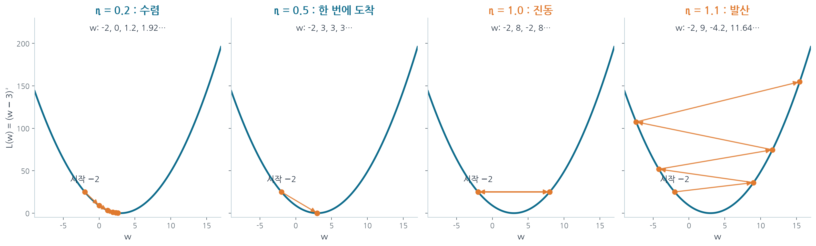
학습률에 따라 달라지는 경로
학습률이 너무 크면 진동하거나 발산한다
L(w) = (w−3)², 시작 w = −2 · wₜ₊₁ − 3 = (1−2η)(wₜ − 3) → 0<η<1이면 수렴 · 이 이차함수에만 해당하는 값 (다른 모델의 적정 학습률과 무관)
Yun-Hong Min| AICA Lab Meeting |
Notes:
η=0.2는 천천히 수렴하고, η=0.5는 이 특정 이차함수에서 한 번에 최솟값 3에 도착합니다. η=1이면 −2와 8 사이를 영원히 진동하고, η=1.1이면 점점 멀어지며 발산합니다. 원자료가 강조하듯 이 경계값은 이 함수에만 해당하며, 실제 모델의 적정 학습률은 실험으로 찾아야 합니다. 6주차에 Transformer 학습의 warm-up 스케줄을 볼 때 이 그림을 다시 떠올립니다.

Slide 30
PyTorch로 학습 루프 돌리기
앞의 연쇄법칙 예제를 autograd로 그대로 재현
import torch
x, y = torch.tensor(2.0), torch.tensor(6.0)
w = torch.tensor(1.0, requires_grad=True)
opt = torch.optim.SGD([w], lr=0.1)
for step in range(3):
y_hat = w * x # forward
loss = 0.5 * (y_hat - y) ** 2 # loss
opt.zero_grad()
loss.backward() # backprop
print(step, w.item(), w.grad.item(), loss.item())
opt.step() # optimizer
# 0 1.0 -8.0 8.0
# 1 1.8 -4.8 2.88
# 2 2.28 -2.88 1.037
손계산한 −8과 1.8을 코드로 재현
backward()는 gradient만 채운다 → w.grad
step()이 실제로 w를 바꾼다
zero_grad(): gradient는 누적되므로 매번 초기화
역전파 ≠ 갱신을 코드에서 확인
Yun-Hong Min| AICA Lab Meeting |
Notes:
앞서 손으로 계산한 연쇄법칙 예제를 PyTorch autograd로 재현한 코드이며, 주석의 출력은 실제 실행 결과입니다. loss.backward()는 w.grad에 −8을 채울 뿐 w를 바꾸지 않고, opt.step()이 w를 1.8로 바꿉니다. zero_grad를 빼면 gradient가 누적되어 결과가 달라진다는 것을 직접 실험하게 해도 좋습니다.

Slide 31
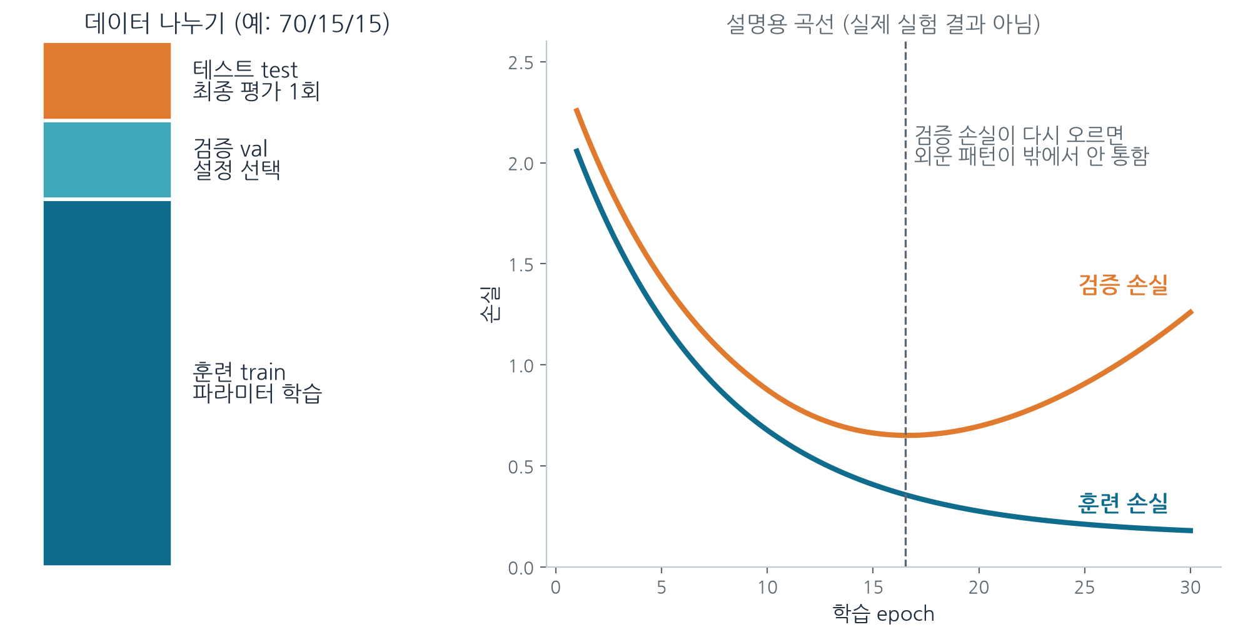
학습 데이터 밖에서도 통하는가
일반화: 본 적 없는 데이터에서의 성능이 진짜 목표
세 가지 데이터
훈련: 파라미터 · 검증: 설정 · 테스트: 최종 평가
테스트를 보며 설정을 바꾸면 사실상 검증 세트
데이터 중복·미래 정보 유입 → 능력을 과대평가
과적합 = 학습한 패턴이 평가 분포에 통하지 않는 문제
낮은 훈련 손실 ≠ 일반화
Yun-Hong Min| AICA Lab Meeting |
Notes:
훈련 세트는 파라미터를, 검증 세트는 학습률 같은 설정을 고르는 데 쓰고, 테스트 세트는 최종 평가를 위해 따로 둡니다. 테스트 결과를 계속 보며 설정을 바꾸면 테스트가 사실상 검증 세트가 됩니다. 데이터 중복이나 미래 정보 유입도 성능을 과대평가하게 만듭니다. 과적합은 ‘모델이 나쁘다’는 하나의 상태가 아니라 학습한 패턴이 평가 분포에 얼마나 통하는지의 문제입니다. 그림의 곡선은 설명용입니다.

Slide 32
학습 방식과 아키텍처는 다른 축
지도·자기지도·비지도·강화학습은 ‘모델 종류’가 아니다
학습 신호 | 목표 예시 | 구조와의 관계
지도학습 | 입력 → 사람이 지정한 정답 | CNN·RNN·Transformer 모두 가능
자기지도학습 | 데이터 자체에서 정답 만들기 | 다음 토큰, 가려진 토큰, 변형 복원
비지도학습 | 명시적 정답 없이 구조 찾기 | 군집, 밀도·잠재 구조 학습 등
강화학습 | 상호작용에서 얻은 보상으로 행동 개선 | Transformer와 대립하는 모델 종류가 아님
다음 토큰 예측: 문장을 한 칸 이동시키면 정답이 생긴다 → 자기지도학습
Yun-Hong Min| AICA Lab Meeting |
Notes:
학습 방식은 어떤 학습 신호를 쓰느냐이고, 아키텍처는 어떤 구조의 함수를 쓰느냐입니다. 두 축은 독립이라서 Transformer로 지도학습도, 자기지도학습도, 강화학습도 할 수 있습니다. 다음 토큰 학습은 사람이 토큰별 정답을 달지 않아도 되지만 목표가 없는 것은 아닙니다. 입력 문장을 한 칸 이동시키면 예측할 정답이 만들어집니다. 이 ‘한 칸 이동’은 6주차 teacher forcing과 target shift에서 다시 나옵니다.

Slide 33
Transformer에서 학습은 어디서?
gradient는 학습 가능한 모든 가중치로 흐른다
학습 파라미터 W (고정)
활성값 A (입력마다 계산)
Embedding 표
Q/K/V 투영, 출력 투영
FFN 가중치, LayerNorm의 scale·shift
모든 데이터에 공통 — gradient로 갱신
학습이 끝나면 저장되는 값 (체크포인트)
shape는 입력 길이와 무관: 예 (d, d)
Attention 가중치 A
각 층의 중간 표현(activation)
입력이 바뀌면 값도 바뀐다
데이터 전체에 공통인 ‘고정 attention 표’가 아님
저장되지 않고 매 forward마다 다시 계산
shape가 입력 길이에 따라 변함: 예 (N, N)
≠
‘weight’라는 같은 단어로 W와 A를 뭉뚱그리지 않는다
Yun-Hong Min| AICA Lab Meeting |
Notes:
원자료 강사 발문입니다. 지금 배운 학습은 Transformer의 Embedding, Q/K/V 투영, 출력 투영, FFN, LayerNorm의 affine 파라미터처럼 학습 가능한 모든 가중치에서 일어납니다. 반면 Attention 행렬은 매 입력마다 계산되는 중간 결과이지, 학습 데이터 전체에 공통인 고정 표가 아닙니다. 용어가 아직 낯설어도 괜찮습니다. ‘고정 파라미터 대 입력별 계산값’이라는 구분만 가져가면 5·6주차에 그대로 쓰입니다.

Slide 34
Week 1 · Part 04
04
AI 계보: 전체 지도
AI의 발전은 한 줄이 아니다 — 세 흐름이 Transformer에서 만난다
Yun-Hong Min| AICA Lab Meeting |
Notes:
마지막 파트는 6주 동안 걸어갈 계보를 개관합니다. 연도를 외우기보다 각 시기에 어떤 문제가 있었는지를 기억하는 것이 목표입니다. 세부 내용은 해당 주차에서 다루므로 오늘은 지도만 봅니다.

Slide 35
전체 지도: 세 가지 축
연도보다 문제를 기억한다
흐름 | 핵심 질문 | Transformer에 남아 있는 것 | 주차
학습과 표현 | 사람이 특징을 전부 지정하지 않고 표현을 배울 수 있을까? | Embedding, 선형 투영, 비선형 FFN | 1–3주
시퀀스와 정보 접근 | 순서·문맥·가변 길이를 어떻게 처리할까? | 위치 정보, Self-attention, Cross-attention | 4–5주
학습 가능성과 계산 효율 | 깊은 모델을 잘 학습하고 효율적으로 계산할 수 있을까? | Residual, LayerNorm, 병렬 행렬 연산 | 3·6주
AI 전체 역사가 아닌 선별 지도 — 기호 처리·탐색·강화학습 등도 AI이고, 전통 ML은 ‘실패한 이전 세대’가 아니다
Yun-Hong Min| AICA Lab Meeting |
Notes:
원자료의 전체 지도는 세 흐름입니다. 표현을 배울 수 있는가, 순서와 가변 길이를 어떻게 다루는가, 깊은 모델을 잘 학습하고 효율적으로 계산할 수 있는가. 세 흐름이 각각 Embedding·FFN, Attention·위치 정보, Residual·LayerNorm·병렬 연산으로 Transformer 안에 남아 있습니다. 이것은 Transformer 학습을 위한 선별 지도일 뿐 AI 전체의 역사가 아니며, SVM 같은 전통적 머신러닝도 신경망의 실패한 이전 세대가 아닙니다.

Slide 36
계보 ① 1943–1986
영감의 출처, 실제 계산, 평가 기준은 서로 다른 문제다
1943
1950
1955/56
1958
병행
1986
McCulloch–Pitts
Turing
Dartmouth
Perceptron
기호·지식 기반 AI
역전파의 확산
뉴런 활동을 논리 계산으로 추상화한 인공 뉴런
배울 것: 영감의 출처 ≠ 실제 계산
‘기계가 생각할 수 있나’를 모방 게임이라는 평가 질문으로
Mind 59권
제안서 1955.8.31, 여름 연구 1956
AI를 연구 의제로 명시 — 두 연도를 구분
Rosenblatt: 학습 가능한 가중치로 입력 분류
결정 경계·선형 분리 (2주)
사람이 지식·추론 규칙 작성
점검 쉬움, 예외·유지보수 어려움
AI ≠ 신경망
Rumelhart·Hinton·Williams: 은닉 표현 학습
이정표이지만 최초 발명은 아님
Yun-Hong Min| AICA Lab Meeting |
Notes:
1943년 McCulloch와 Pitts는 뉴런 활동을 논리 계산으로 추상화했고, 1950년 Turing은 지능을 어떻게 평가할지 질문했습니다. Dartmouth 제안서는 1955년 8월 31일에 작성되었고 실제 여름 연구는 1956년이라 두 연도를 구분합니다. 같은 시기 사람이 규칙을 쓰는 기호·지식 기반 AI도 계속 발전했으니 AI를 신경망과 동일시하지 않습니다. 1986년 역전파 논문은 확산의 이정표이며, reverse-mode 미분 자체는 Linnainmaa(1970), Werbos(1974) 등 이전 사례가 있습니다.

Slide 37
계보 ② 1990–2017
CNN → RNN 순서가 아니라, 서로 다른 데이터 구조에 서로 다른 가정
1990–98
2003/06
2012/13
2014
2015–17
2017
시간·일반화 기억·공간
분산 표현 깊은 모델
AlexNet Word2Vec
Seq2Seq Attention
잔차·정규화 병렬 계산
Transformer
Elman RNN(1990), SVM(1995)
LSTM(1997, forget gate 2000)
LeNet(1998)
신경 언어모델(Bengio 2003)
Deep Belief Net(Hinton 2006)
당시 사전학습 ≠ 오늘의 사전학습
데이터·GPU·CNN·학습 기법의 결합
효율적 단어 표현 (Embedding의 최초는 아님)
Sutskever·Cho의 Encoder–Decoder
Bahdanau Attention이 거의 동시에 공개
ResNet, LayerNorm
ConvS2S: 순환 없는 시퀀스 처리
Attention·FFN·잔차·정규화·위치 정보를 결합
Attention의 최초 발명은 아님
Yun-Hong Min| AICA Lab Meeting |
Notes:
1990년대에는 순환 상태의 RNN, 마진의 SVM, 장기 기억 경로의 LSTM, 국소 연결과 가중치 공유의 LeNet이 병행했습니다. LSTM의 forget gate는 2000년 후속 연구에서 도입되었습니다. 2003년 신경 언어모델, 2006년 Deep Belief Net, 2012년 AlexNet과 2013년 Word2Vec을 거쳐 2014년 Seq2Seq와 Attention이 거의 동시에 나옵니다. Embedding이 Word2Vec에서 처음 나온 것은 아닙니다. 2017년 Transformer는 Attention을 처음 발명한 논문이 아니라, 기존 요소들을 결합해 순환 없이 시퀀스 표현을 만든 아키텍처입니다.

Slide 38
개념 확인 ① Tensor와 수학
먼저 손으로 예측하고, 이유를 말로 설명하기
(B,H,T,dₕ) @ (B,H,dₕ,S)의 shape는? (마지막 두 축만 행렬곱)
Q1
shape (32, 10, 64) 텐서에 shape (64,)인 bias를 더하면 결과 shape는?
Q2
q=(1,2), k=(3,−1)의 내적은? k를 2배로 하면 내적과 cosine은 어떻게 되나?
Q3
z=[2,1,0]의 softmax 합은? z의 모든 값에 100을 더하면 결과는?
Q4
Yun-Hong Min| AICA Lab Meeting |
Notes:
원자료 수학 준비 장의 체크포인트와 오늘 예제를 바탕으로 만든 문항입니다. 2~3분 개인 풀이 후 짝과 설명하게 하고, 정답보다 이유를 말하는지 확인합니다.
[정답]
Q1. (B,H,T,dₕ) @ (B,H,dₕ,S)의 shape는? (마지막 두 축만 행렬곱)
→ (B,H,T,S). T개 Query와 S개 Key의 관계를 Batch·Head별로 계산하며 dₕ는 내적으로 합쳐지는 축.
Q2. shape (32, 10, 64) 텐서에 shape (64,)인 bias를 더하면 결과 shape는?
→ (32, 10, 64). 뒤쪽 축부터 맞추며 bias가 32×10번 복제된 것처럼 계산된다(broadcasting).
Q3. q=(1,2), k=(3,−1)의 내적은? k를 2배로 하면 내적과 cosine은 어떻게 되나?
→ 내적 1 → 2로 두 배, cosine은 0.14로 그대로. 내적은 크기에도 영향을 받으므로 cosine과 같지 않다.
Q4. z=[2,1,0]의 softmax 합은? z의 모든 값에 100을 더하면 결과는?
→ 합은 1. 모든 점수에 같은 상수를 더해도 결과는 동일([0.665,0.245,0.090]) — max 빼기 안정화의 근거.

Slide 39
개념 확인 ② 학습
숫자로 답하고, 그 숫자가 왜 나오는지 설명하기
x=2, y=6, w=1, ŷ=wx, L=½(ŷ−y)², η=0.1일 때 한 step 후 w는?
Q1
L(w)=(w−3)², w=−2에서 η=1로 경사하강하면?
Q2
정답에 준 확률이 0.5일 때와 0.1일 때 Cross-entropy 손실은?
Q3
역전파와 Optimizer의 역할은 어떻게 다른가?
Q4
Yun-Hong Min| AICA Lab Meeting |
Notes:
네 번째 문항은 원자료 개념 확인 01번으로, 2주차 역전파 수업의 도입 질문으로 다시 사용합니다. 두 번째 문항은 앞의 경사하강 경로 그림을 보지 않고 먼저 계산하게 하세요.
[정답]
Q1. x=2, y=6, w=1, ŷ=wx, L=½(ŷ−y)², η=0.1일 때 한 step 후 w는?
→ gradient (wx−y)x = −8, w = 1 − 0.1×(−8) = 1.8, 예측은 3.6.
Q2. L(w)=(w−3)², w=−2에서 η=1로 경사하강하면?
→ −2 → 8 → −2 → 8로 진동. wₜ₊₁−3=(1−2η)(wₜ−3)이므로 0<η<1에서만 수렴, η>1은 발산.
Q3. 정답에 준 확률이 0.5일 때와 0.1일 때 Cross-entropy 손실은?
→ −ln 0.5 = 0.69, −ln 0.1 = 2.30. 확신한 오답일수록 손실이 급격히 커진다.
Q4. 역전파와 Optimizer의 역할은 어떻게 다른가?
→ 역전파는 연쇄법칙으로 gradient를 계산하고, SGD·Adam 등 Optimizer가 gradient와 상태로 파라미터를 갱신한다(원자료 개념 확인 01).

Slide 40
오늘 바로잡을 오개념
틀린 문장을 정확한 계산 언어로 바꾸기
흔한 표현 | 더 정확한 설명
역전파가 가중치를 업데이트한다 | 역전파는 gradient를 계산하고 Optimizer가 업데이트한다
내적 점수 = cosine similarity | 내적은 크기에도 영향을 받는다. cosine은 크기로 나눈 값
softmax 출력은 믿을 만한 확률이다 | 합이 1인 양의 비중일 뿐, 잘 보정되었다는 보장은 없다
훈련 손실이 낮으면 일반화도 된다 | 학습에 쓰지 않은 검증·테스트 조건에서 따로 확인해야 한다
Attention 가중치도 학습 파라미터다 | 입력마다 계산되는 활성값 A — 고정 파라미터 W와 구분
CNN이 RNN으로, RNN이 Transformer로 교체되었다 | 서로 다른 데이터 구조·목표에 맞춘 계보가 병행했다
역전파는 1986년에 발명, AI 겨울은 XOR 하나 때문 | 1986년은 확산의 이정표. 역사적 사건은 단일 원인으로 서술하지 않는다
Yun-Hong Min| AICA Lab Meeting |
Notes:
원자료 24장 ‘오개념 20가지’ 중 1번과 2번, 그리고 오늘 범위의 본문 경고를 모았습니다. 각 행을 읽고 학생에게 왜 틀렸는지 오늘 배운 계산으로 설명하게 하세요. 예를 들어 내적과 cosine은 k를 2배 한 예로, 역전파와 Optimizer는 PyTorch 코드의 backward와 step으로 반박할 수 있습니다. AI 겨울은 기술·연산·기대·투자·평가 등 여러 맥락을 분리해 봐야 한다는 것이 원자료의 입장입니다.

Slide 41
이번 주 과제
‘정리해 오기’가 아니라, 제출 결과가 명확한 질문
1
shape 예측
2
Softmax 손계산
torch.zeros(2,5,8)의 세 축에 이름 붙이기
(8,4) 가중치와 곱한 결과 shape를 먼저 적은 뒤 코드로 확인
제출: 예측 vs 실행 결과 표
z=[3,1,−1]의 softmax를 손으로 계산
torch.softmax로 검증, τ=0.5·2와 비교
제출: 세 분포의 표와 한 줄 해석
3
학습률 실험
4
autograd 재현
L(w)=(w−3)²을 η=0.1, 0.5, 0.9, 1.1로 10 step
수렴·진동·발산을 구분
제출: w 궤적 표 또는 그래프
ŷ=wx 예제에서 w.grad가 −8인지 확인
zero_grad()를 빼면 무엇이 달라지나?
제출: 출력 로그와 한 문장 설명
Yun-Hong Min| AICA Lab Meeting |
Notes:
원자료 멘토링 운영안의 ‘숙제의 좋은 형태’를 따라 결과가 분명한 과제로 구성했습니다. 1회차의 산출물은 작은 학습 루프와 train/test 구분입니다. 과제 4는 다음 주 역전파 수업의 도입 자료로 쓰니 꼭 해 오도록 안내합니다.

Slide 42
참고 자료
번호 | 문헌 | 오늘과의 연결
[01] | McCulloch & Pitts (1943) A Logical Calculus of the Ideas Immanent in Nervous Activity | 인공 뉴런의 논리적 추상화
[02] | Turing (1950) Computing Machinery and Intelligence, Mind | 모방 게임, 지능 평가의 문제 설정
[03] | McCarthy et al. (1955) A Proposal for the Dartmouth Summer Research Project on AI | 제안서 1955.8.31 / 연구 1956
[04] | Rosenblatt (1958) The Perceptron, Psychological Review | 데이터로 가중치를 조정 (2주차)
[05] | Rumelhart, Hinton & Williams (1986) Learning Representations by Back-propagating Errors | 은닉 표현 학습, 역전파 확산
[24] | Kingma & Ba (2014, ICLR 2015) Adam: A Method for Stochastic Optimization | Optimizer의 갱신 규칙
[42] | Goodfellow, Bengio & Courville (2016) Deep Learning, Ch.2–5 | 선형대수·확률·수치 계산·학습 기초
공식 | PyTorch 문서: Tensor, Broadcasting semantics, CrossEntropyLoss | shape 규칙과 logits 입력
Yun-Hong Min| AICA Lab Meeting |
Notes:
번호는 원자료 참고문헌 번호를 그대로 따랐습니다. 입문자에게는 Deep Learning 교재 2–5장을 수학 복습용으로 권하고, 원논문은 오늘 다룬 계보 슬라이드의 사실 확인용으로 소개합니다. 연도는 모두 원문 출판 정보로 검증했습니다.

Slide 43
오늘의 정리
Tensor = 축에 이름이 붙은 숫자 배열 — (B, N, d)처럼 shape를 먼저 읽는다
1
Broadcasting은 뒤쪽 축부터, 행렬곱은 안쪽 차원이 같아야 하고 곱하면 사라진다
2
내적은 비교 점수, Softmax는 점수를 합이 1인 양의 비중으로
3
연쇄법칙으로 gradient를 구하고, Cross-entropy = −log p(정답)으로 손실을 잰다
4
학습 = Forward → Loss → Backprop(gradient) → Optimizer(갱신), 평가는 학습 밖 데이터로
5
다음 주 → Perceptron에서 MLP로 — 직선 하나로 나눌 수 없는 XOR, 비선형성, 역전파
Yun-Hong Min| AICA Lab Meeting |
Notes:
오늘의 다섯 문장입니다. 학생에게 각 문장을 오늘 계산한 숫자 예와 함께 자기 말로 설명하게 하고 마칩니다. 다음 주에는 오늘의 학습 루프를 가장 단순한 모델 Perceptron에 적용하고, 직선 하나로 풀 수 없는 XOR 문제에서 왜 층과 비선형성, 역전파가 필요한지 봅니다.

Slide 44
Question ?
E-mail: picomin1027@gmail.com

